Slide 1


TOPOGRAFYA (HRT3350)
Yıldız Teknik Üniversitesi
İnşaat Fakültesi
Harita Mühendisliği Bölümü

Slide 2
DERSİN AMACI
Ders Adı | Kodu | Yerel Kredi | ECTS | Ders (saat/hafta) | Uygulama (saat/hafta) | Laboratuvar (saat/hafta)
Topografya | HRT3350 | 3 | 4 | 3 | 0 | 0
Dersin Amacı | Bu dersin amacı, temel ölçme teknikleri ve büyük ölçekli harita üretiminde kullanılan matematiksel tanımların verilmesidir.
Dr. Öğr. Üyesi Nihat ERSOY
http://www.avesis.yildiz.edu.tr/ersoy
ersoy@yildiz.edu.tr

Slide 3
7. BÖLÜM
YÜKSEKLİK ÖLÇMELERİ

Slide 4
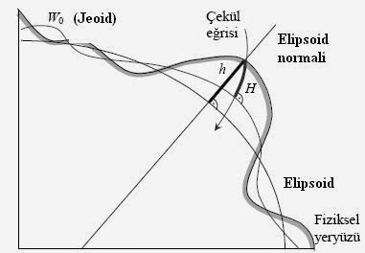
YÜKSEKLİK ÖLÇMELERİ
Yükseklik Kavramı
Yeryüzündeki noktaların yüksekliklerini tanımlayabilmek için, bir başlangıç yüzeyi ve bu yüzeye dik doğrultuların saptanması gerekir.
Yeryüzünde en kolay belirlenebilen doğrultular çekül doğrultularıdır.
Çekül doğrultuları her noktada denge halindeki deniz yüzeyine diktir.
Karaların altında da devam ettiği düşünülen denge halindeki deniz yüzeyi, başlangıç yüzeyi olarak alınabilir ve bu yüzey Jeoit olarak adlandırılmıştır.
TOPOGRAFYA (HRT3350)

Slide 5
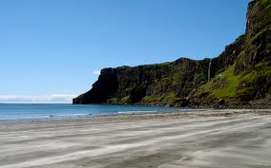
YÜKSEKLİK ÖLÇMELERİ
Yükseklik Kavramı
Çekül
Doğrultusu
P
H
Jeoit
N
TOPOGRAFYA (HRT3350)

Slide 6
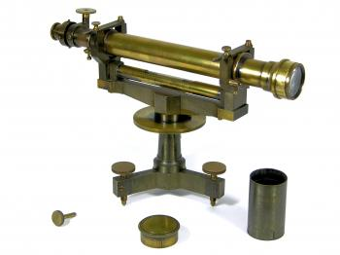
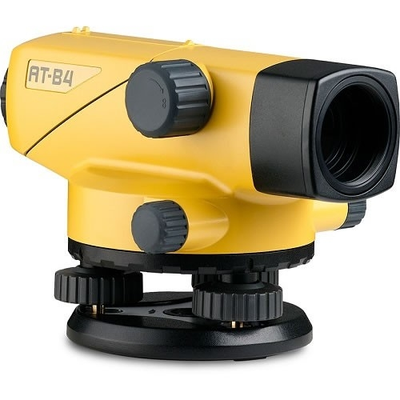
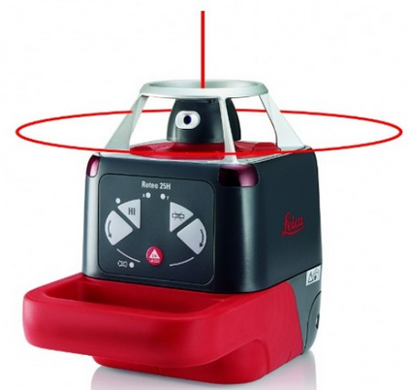
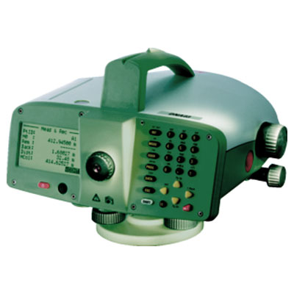
YÜKSEKLİK ÖLÇMELERİ
Nivolar
Kompansatörlü Nivolar
Antika Nivolar
Sayısal Nivolar
Lazerli Nivolar
TOPOGRAFYA (HRT3350)

Slide 7


YÜKSEKLİK ÖLÇMELERİ
Nivolar
Oküler
Netleştirme vidası
TOPOGRAFYA (HRT3350)

Slide 8
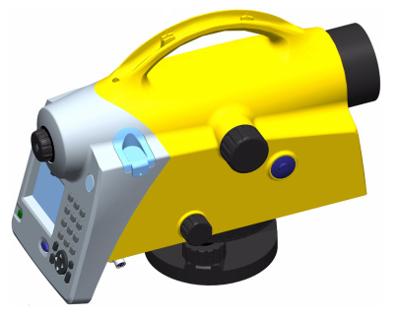

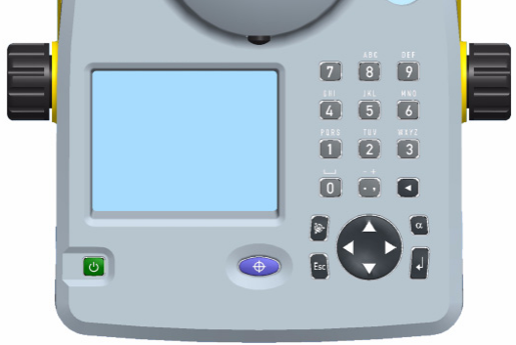
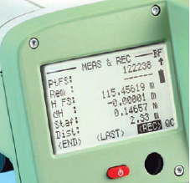
YÜKSEKLİK ÖLÇMELERİ
Sayısal Nivolar
Barkotlu Mira
Ekran
TOPOGRAFYA (HRT3350)

Slide 9
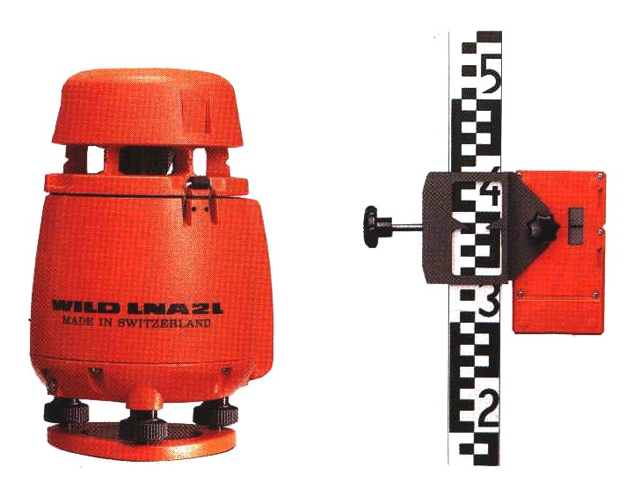
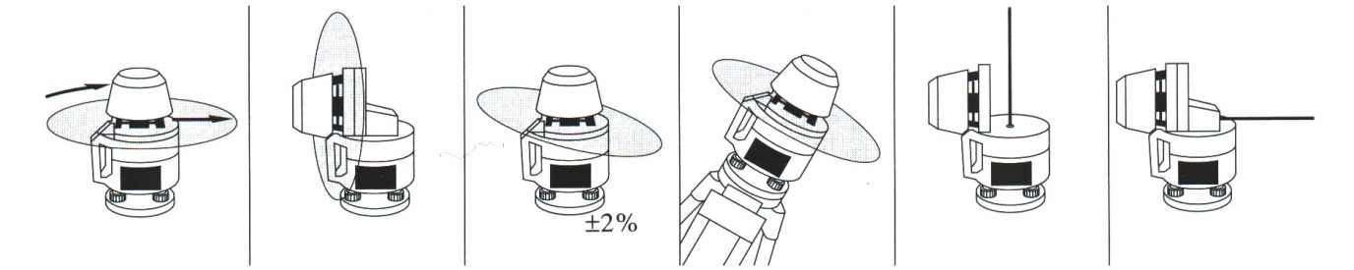
YÜKSEKLİK ÖLÇMELERİ
Lazerli Nivolar
Doğruluk: 1.5mm-3.0 mm /30m
TOPOGRAFYA (HRT3350)

Slide 10
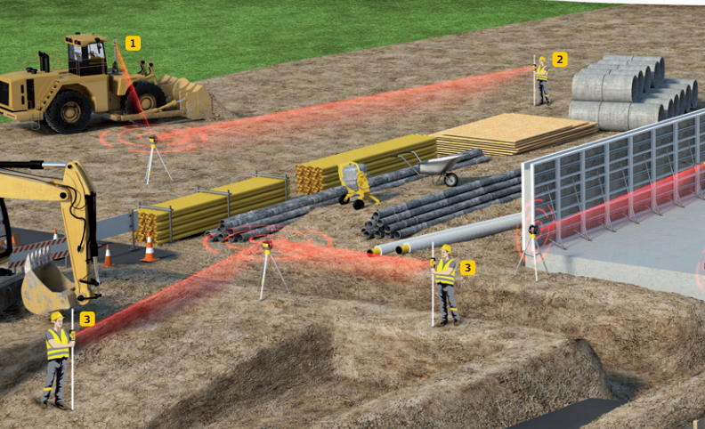
YÜKSEKLİK ÖLÇMELERİ
Lazerli Nivolar
TOPOGRAFYA (HRT3350)

Slide 11
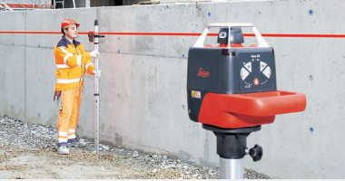
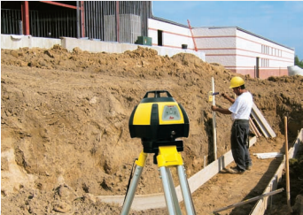
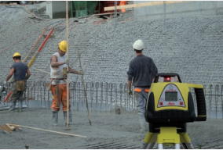
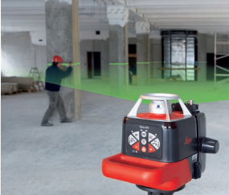
Lazerli Nivolar
YÜKSEKLİK ÖLÇMELERİ
TOPOGRAFYA (HRT3350)

Slide 12
YÜKSEKLİK ÖLÇMELERİ
Geometrik Nivelman
Yükseklik, yeryüzü noktalarının çekül doğrultusunda başlangıç yüzeyine olan uzaklığıdır.
Noktalar arasındaki yükseklik farklarının ölçülmesi işi Nivelman olarak adlandırılır.
TOPOGRAFYA (HRT3350)

Slide 13
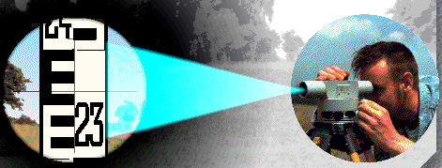
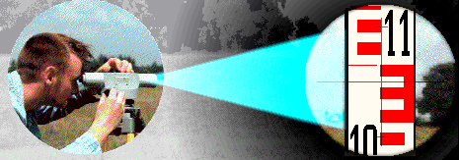
YÜKSEKLİK ÖLÇMELERİ
Geometrik Nivelman
Mira
Mira
Geri
Nivo
İleri
i
g
B
ΔH_{AB}
A
g=2.362m
i=1.085 m
ΔH_{AB}=Geri-İleri=2.362-1.085=1.277m
TOPOGRAFYA (HRT3350)

Slide 14
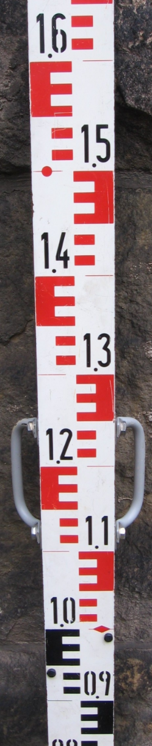
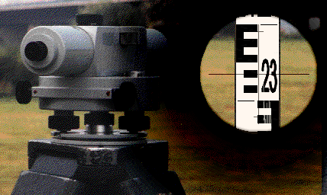
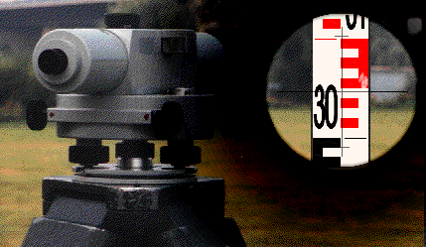
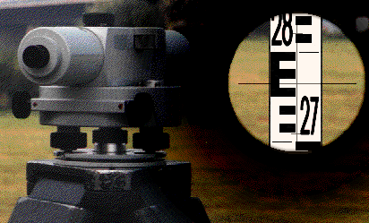
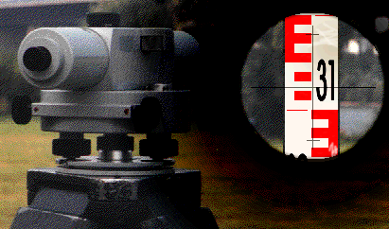
YÜKSEKLİK ÖLÇMELERİ
Geometrik Nivelman
2.334m
3.049m
2.765 m
3.123 m
TOPOGRAFYA (HRT3350)

Slide 15
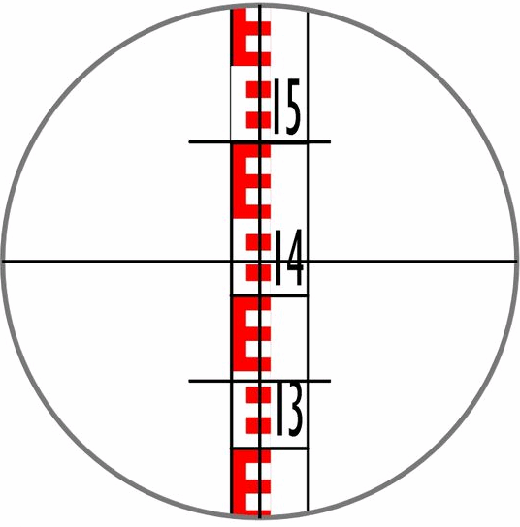
YÜKSEKLİK ÖLÇMELERİ
Geometrik Nivelman
G₂
RSB
Δh₂
Δh₃
RS A
G₁
G₃
Δh_{i}
S_{A}
Δh₁
ΔH
M_{ÜST}
1.50
ΔH = ΣΔH_{i} = Σ g- Σ i
S_{A}
M_{ORTA}
1.421
H_{RSB} = H_{RSA} +ΔH
M_{ALT}
1.34
S_{A}=16 m
TOPOGRAFYA (HRT3350)

Slide 16
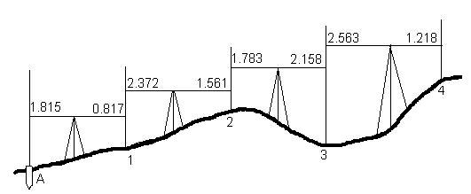
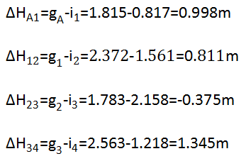
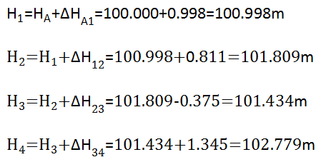
YÜKSEKLİK ÖLÇMELERİ
Geometrik Nivelman
TOPOGRAFYA (HRT3350)

Slide 17
YÜKSEKLİK ÖLÇMELERİ
Geometrik Nivelman
Açık Nivelman
Yüksekliği bilinen bir noktadan nivelman ölçümüne başlanıp yüksekliği bilinen bir noktaya bağlanılmadan ölçüm bitirilirse açık nivelman olarak adlandırılır.
TOPOGRAFYA (HRT3350)

Slide 18
YÜKSEKLİK ÖLÇMELERİ
Geometrik Nivelman
Dayalı Nivelman
Yüksekliği bilinen bir noktadan nivelmana başlanır ve yüksekliği bilinen başka bir noktaya bağlanılır. Dayalı nivelmanda yapılan ölçümler kontrol edilebilir. Noktalar arasındaki yükseklik farklarının ölçülmesinde en çok kullanılan yöntemdir.
G₂
RSB
Δh₂
Δh₃
RS A
G₁
G₃
Δh_{i}
S_{A}
Δh₁
ΔH
Kapalı Nivelman: Bir noktadan nivelmana başlanır ve bir halka oluşturularak aynı noktaya bağlanılır.
TOPOGRAFYA (HRT3350)

Slide 19
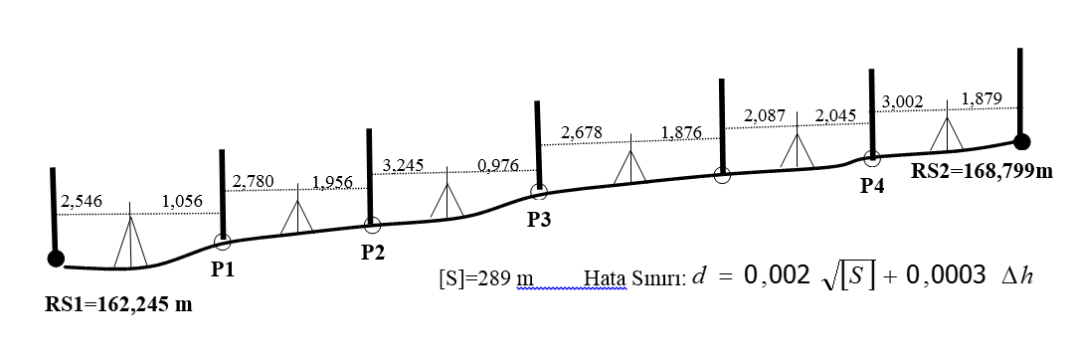
YÜKSEKLİK ÖLÇMELERİ
Geometrik Nivelman
Dayalı Nivelman Hesabı
Şekilde verilen ölçülere göre P1, P2, P3 ve P4 noktalarının yüksekliklerini hesaplayınız.
TOPOGRAFYA (HRT3350)

Slide 20
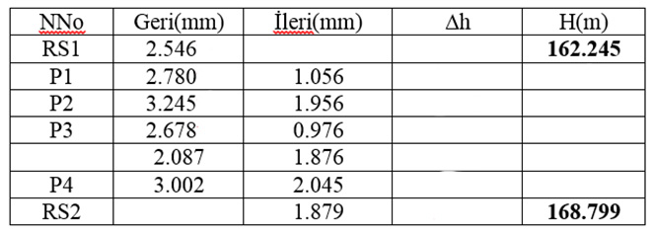




YÜKSEKLİK ÖLÇMELERİ
Geometrik Nivelman
Dayalı Nivelman Hesabı
TOPOGRAFYA (HRT3350)

Slide 21
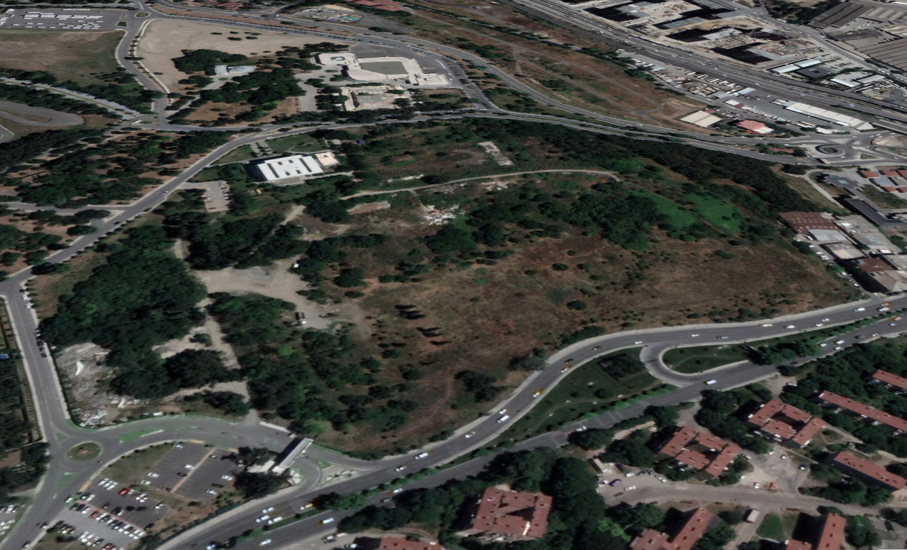
YÜKSEKLİK ÖLÇMELERİ
Yüzey Nivelmanı
İnşaat işleri, arazi tesviyesi, spor alanları gibi projelerin uygulanmasında, özellikle kazılacak ve doldurulacak toprak miktarlarının hesaplanması için arazinin eş yükseklik eğrili planına ihtiyaç duyulur.
Arazinin topografik yapısı çok engebeli değilse KARELER AĞI YÖNTEMİ ile yüzey nivelmanı yapılarak arazinin plankotesi belirlenebilir.
TOPOGRAFYA (HRT3350)

Slide 22
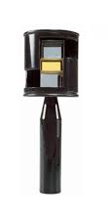
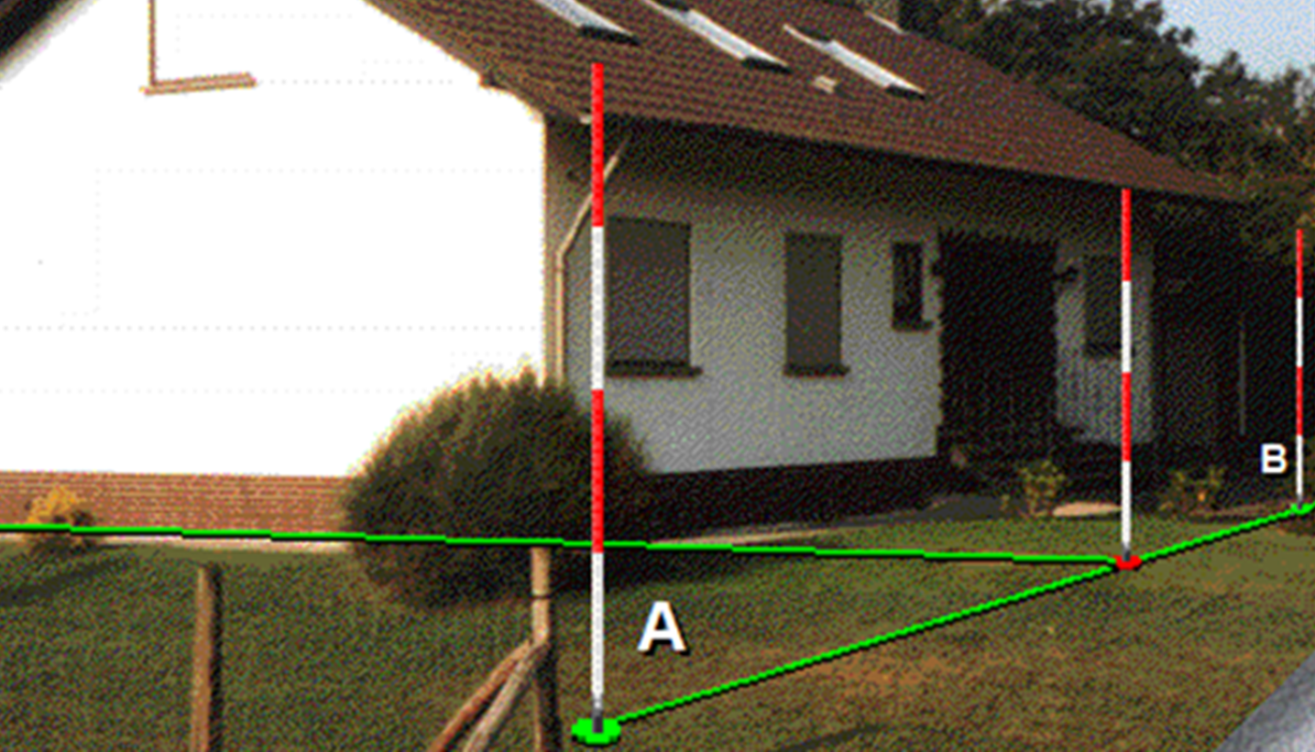
YÜKSEKLİK ÖLÇMELERİ
Kareler Ağı Yöntemiyle Yüzey Nivelmanı
Yüzey nivelmanı yapılacak arazide bir ölçü doğrusu belirlenir.
Ölçü doğrusu üzerinde belirli aralıklarla, takeometre, nivo ya da prizmalarla dikler çıkılır.
Aynı işlem bu dikler üzerinde tekrarlanarak arazi karelere bölünür.
Kareler ağı yönteminde karelerin kenar uzunluğu, arazinin topografik yapısı ve ihtiyaca göre 5–30 m arasında seçilebilir.
Prizma
Arazi
TOPOGRAFYA (HRT3350)

Slide 23
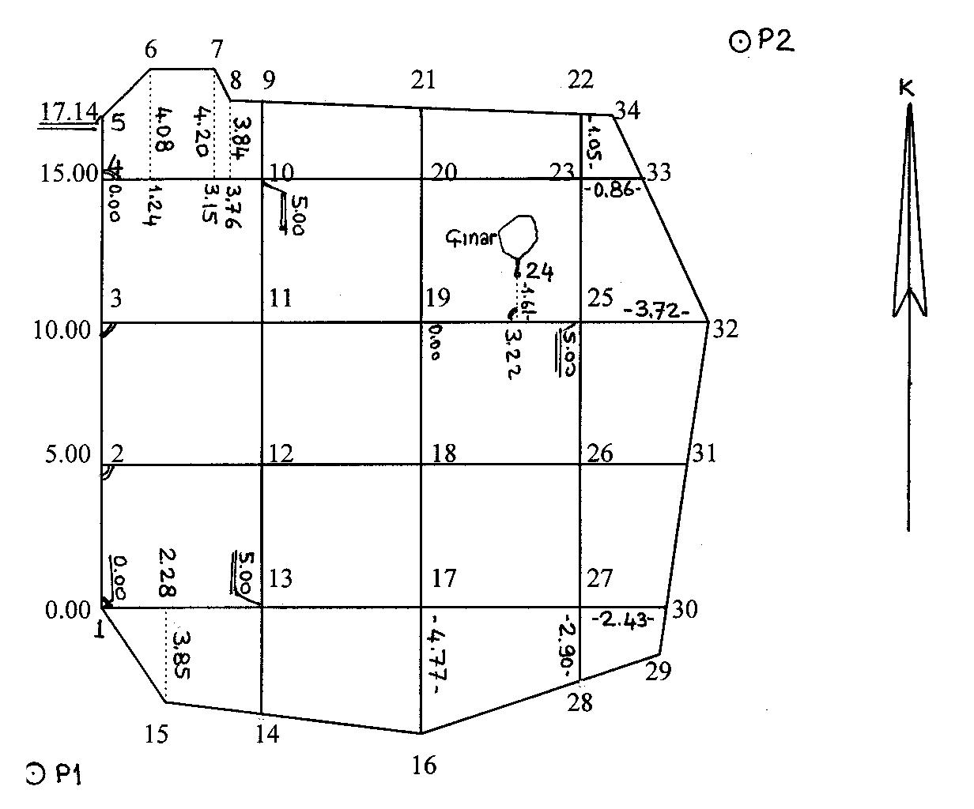
Kareler Ağı Yöntemiyle Yüzey Nivelmanı
YÜKSEKLİK ÖLÇMELERİ
TOPOGRAFYA (HRT3350)

Slide 24
Kareler Ağı Yöntemiyle Yüzey Nivelmanı
Yüzey nivelmanı yapılacak arazide bir ölçü doğrusu belirlenir ve bu doğru üzerinde belirli aralıklarla, takeometre, nivo ya da prizmalarla dikler çıkılır. Sonra aynı işlem bu dikler üzerinde tekrarlanarak arazi karelere bölünür. Kareler ağı yönteminde karelerin kenar uzunluğu, arazinin topografik yapısı ve ihtiyaca göre 5–30 m arasında seçilebilir. Kare köşelerine ve kare kenarlarının arazi detaylarını kestiği noktalara kot verilir. Parselin çizimi için, kare uzantılarının arazi sınırını kestiği noktaya olan mesafelerden gerekli olanları çelik şerit ile ölçülür. Arazinin yakınındaki yüksekliği bilinen bir noktaya dayalı olarak nivelman yapılır. Plan çiziminde karelerin kesim noktasına, ölçülen yükseklik değerleri yazılır. Yükseklik değerlerinin metre ve alt birimlerini ayıran “.” işareti, aynı zamanda karelerin kesim noktası olacaktır.
TOPOGRAFYA (HRT3350)

Slide 25
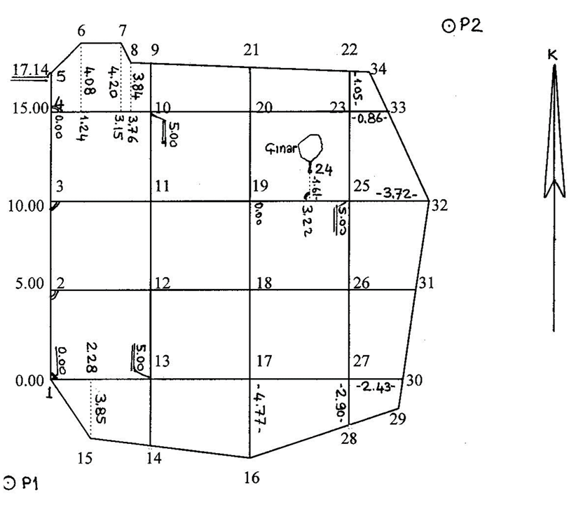
Nokta | Mira Okumaları |  |  | Gözlem Düzlemi | Yükseklik
No | Geri | Orta | İleri | Yüksekliği | H
P1 | 1.415⁺² |  |  | 74.320 | 72.903 m
1 |  | 1.618 |  |  | 72.702
2 |  | 1.871 |  |  | 72.449
.
17 |  | 1.968 |  |  | 72.352
18 |  | 2.045 |  |  | 72.275
19 |  | 2.375 |  |  | 71.945
20 | 1.671⁺² |  | 2.789 | 73.204 | 71.531
21 |  | 1.813 |  |  | 71.391
22 |  | 1.941 |  |  | 71.263
.
29 |  | 1.365 |  |  | 71.839
30 |  | 1.444 |  |  | 71.760
31 |  | 1.615 |  |  | 71.589
32 |  | 1.743 |  |  | 71.461
33 |  | 1.861 |  |  | 71.343
34 | 1.714⁺² |  | 1.957 | 72.963 | 71.247
P2 |  |  | 2.650 |  | 70.313
[g]= 4.800 [i]= 7.396
[g]-[i]=-2.596 m
H_{P2}-H_{P1} = -2.590
Hata = [g]-[i]-{H_{P2}-H_{P1}}
=-2.596-(-2.590)=0.006 m
Hata miktarı= - 6 mm
Düzeltme Miktarı= +6 mm
TOPOGRAFYA (HRT3350)

Slide 26
Kesit Nivelmanı
YÜKSEKLİK ÖLÇMELERİ
Yol, kanal, yüksek gerilim hattı vb. tesislerin yapımında arazinin boyuna ve enine kesitleri çıkarılır. Boy kesitler güzergâh yönünde, en kesitler de bu yöne dik doğrultuda çıkarılırlar. İşin amacına ve arazinin topografik yapısına göre, boy kesit için okumalar 20, 50 ya da 100 m de bir ve ayrıca eğimin değiştiği noktalarda yapılır. En kesitlerde ise eksen üzerinde, yolun sol ve sağ bitim noktalarında ve ayrıca eğimin değiştiği noktalarda okumalar yapılır. Uzaklıklar, çelik şerit metre ile ölçülürler.
TOPOGRAFYA (HRT3350)

Slide 27
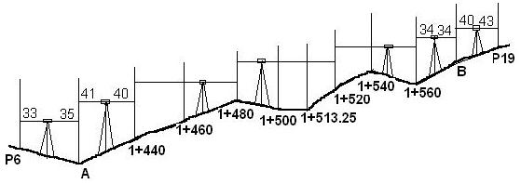
Boykesit
YÜKSEKLİK ÖLÇMELERİ
Boy kesit nivelman krokisi
TOPOGRAFYA (HRT3350)

Slide 28
YÜKSEKLİK ÖLÇMELERİ
Nokta | Uzaklık | Mira Okumaları |  |  | Gözlem Düzlemi Kotu | Yükseklik H | Açıklama
 |  | Geri | Orta | İleri
P6 | 33 - | 1.806⁺² |  |  | 124.808 m | 123.000 m
A | 41 - 35 | 3.125⁺² |  | 2.594 | 125.341 | 122.214
1+440 | - 40 | 3.186⁺² |  | 1.335 | 127.194 | 124.006
1+460 |  |  | 1.487 |  |  | 125.707
1+480 |  | 1.306⁺² |  | 0.696 | 127.806 | 126.498
1+500 |  |  | 2.545 |  |  | 125.261
1+513.25 |  |  | 2.740 |  |  | 125.066
1+520 |  | 1.445⁺² |  | 0.637 | 128.616 | 127.169
1+540 |  |  | 0.791 |  |  | 127.825
1+560 | 34 - | 2.865⁺² |  | 1.979 | 129.504 | 126.637
B | 40 - 34 | 3.203⁺² |  | 0.722 | 131.987 | 128.782
P19 | - 43 |  |  | 1.473 |  | 130.514 m
 |  | 16.936 |  | 9436 |  | 7.514
 |  | 9.436 |  |  |  | 7.500
 |  | 7.500 |  | Düzeltme miktarı : 0.014 m = 14 mm

Slide 29
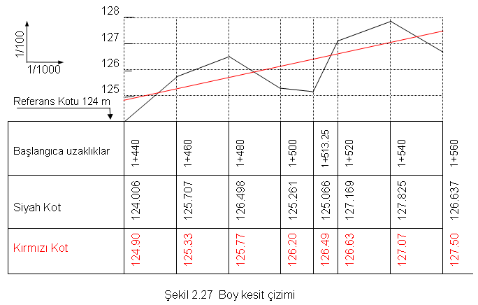
Boykesit
YÜKSEKLİK ÖLÇMELERİ
TOPOGRAFYA (HRT3350)

Slide 30
YÜKSEKLİK ÖLÇMELERİ
Δh
α
s
TOPOGRAFYA (HRT3350)

Slide 31
YÜKSEKLİK ÖLÇMELERİ
Aliyman şeklindeki kırmızı çizginin ilk (1+440 m) ve son (1+560) noktalarının yükseklikleri boy kesitten alınır. Yatay uzunlukla kırmızı çizginin eğiminin çarpımı ile iki nokta arasındaki yükseklik farkı hesaplanır. İlk noktaya göre hesaplanan yükseklik farkları, ilk nokta yüksekliğine eklenerek ara noktalardaki kırmızı kotlar elde edilir.
TOPOGRAFYA (HRT3350)

Slide 32
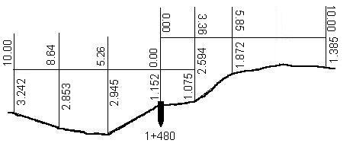
YÜKSEKLİK ÖLÇMELERİ
En Kesit
En kesitler genellikle hacim hesapları için kullanılır. En kesit için yapılan yükseklik ve uzunluk ölçümleri genelikle bir kroki üzerine yazılır. Eğer nivonun bir kez kurulmasıyla tüm kesit noktaları ölçülemez ve alet ikinci bir kez daha kurulmuşsa, kroki buna göre düzenlenir. En kesitlerde yatay ve düşey ölçekler aynı ve genellikle de 1/100 ya da 1/200 alınır.
En kesit nivelman krokisi
TOPOGRAFYA (HRT3350)

Slide 33
YÜKSEKLİK ÖLÇMELERİ
En Kesit Nivelmanı Ölçüm ve Hesap Çizelgesi
Eksenden | Mira Okumaları |  |  | Gözlem Düzlemi | Yükseklik
Uzaklık | Geri | Orta | İleri | Yüksekliği | H | Açıklama
10.00 |  |  | 3.242 |  | 124.408
8.64 |  | 2.853 |  |  | 124.797 | Sol
5.26 |  | 2.945 |  |  | 124.705
0.00 | 1.152 |  |  | 127.650 | 126.498
3.36 | 2.594 |  | 1.075 | 129.169 | 126.575
5.85 |  | 1.872 |  |  | 127.297 | Sağ
10.00 |  |  | 1.385 |  | 127.784
En kesitler, tip en kesite uygun olarak ölçü değerlerine göre çizilir. Aşağıdaki şekilde bir tip en kesit örneği görülmektedir.
%2
%2
4/1
1/1
1/1
Tip En Kesit
TOPOGRAFYA (HRT3350)

Slide 34
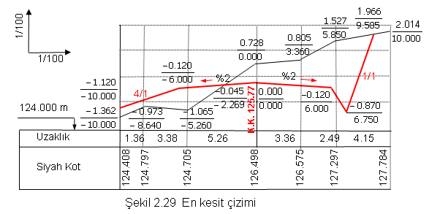

En Kesit
Yarmada şev eğimi, zeminin cinsine göre değişik değerler alır. Dolguda şev eğimi, dolgunun h yüksekliğine göre değişir. Karayollarının kabul ettiği değerler:
TOPOGRAFYA (HRT3350)

Slide 35
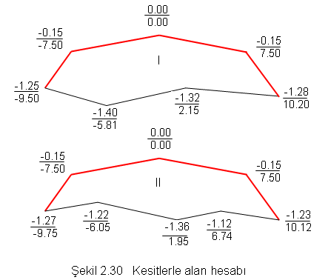
YÜKSEKLİK ÖLÇMELERİ
Cross Yöntemine Göre Kesitlerle Alan Hesabı
TOPOGRAFYA (HRT3350)

Slide 36

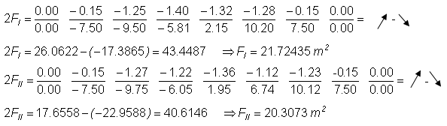
YÜKSEKLİK ÖLÇMELERİ
Her hangi bir noktadan başlanarak saat ibresinin ters yönünde sırayla tüm koordinat değerleri yazıldıktan sonra, ilk noktanın koordinatları tekrar yazılır. + yönündeki okların çarpımlarının toplamından – yöndeki okların çarpımlarının toplamı çıkartılır.
TOPOGRAFYA (HRT3350)

Slide 37
YÜKSEKLİK ÖLÇMELERİ
Kesitlerle Hacim Hesabı
Kesitlerin İkisi de Dolgu ya da Yarma
Yukarıda alanları hesaplanan kesitlerin ikisi de dolgudur ve aralarındaki uzaklık s=20 m olsun. Bu iki kesit arasındaki hacim (dolgu miktarı),
TOPOGRAFYA (HRT3350)

Slide 38
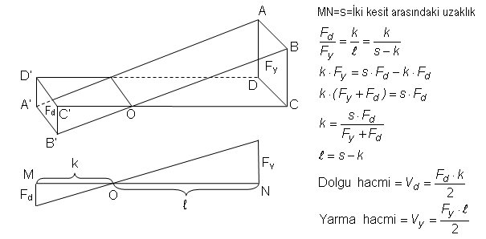
YÜKSEKLİK ÖLÇMELERİ
      Kesitlerin Biri Dolgu Diğeri Yarma
Kesitin biri dolgu diğeri yarma ise, dolgudan yarmaya geçilen
nokta bulunarak; dolgu ve yarma hacimleri ayrı ayrı hesaplanır.
TOPOGRAFYA (HRT3350)

Slide 39
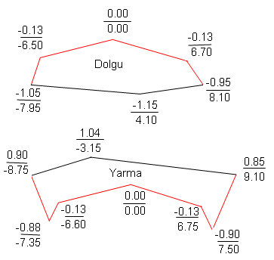
YÜKSEKLİK ÖLÇMELERİ
ÖRNEK: Aşağıdaki iki enkesit arasındaki uzaklık s=20 m olduğuna göre iki kesit arasındaki kazı ve dolgu miktarını hesaplayınız?
TOPOGRAFYA (HRT3350)

Slide 40
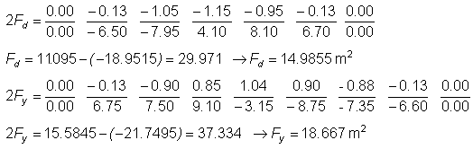
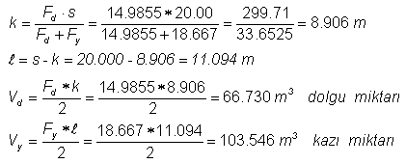
YÜKSEKLİK ÖLÇMELERİ
TOPOGRAFYA (HRT3350)

Slide 41
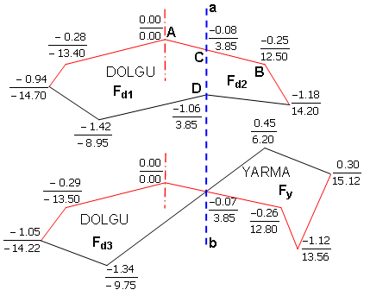

YÜKSEKLİK ÖLÇMELERİ
Kesitlerin Biri Dolgu ya da Yarma Diğeri Karışık
TOPOGRAFYA (HRT3350)

Slide 42
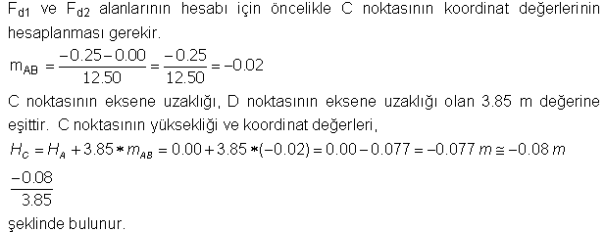
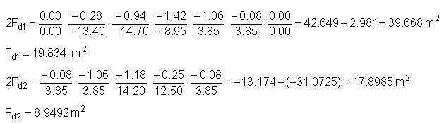
YÜKSEKLİK ÖLÇMELERİ
TOPOGRAFYA (HRT3350)

Slide 43
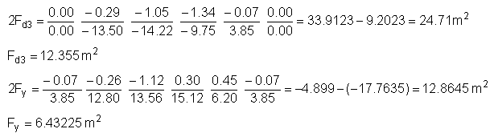
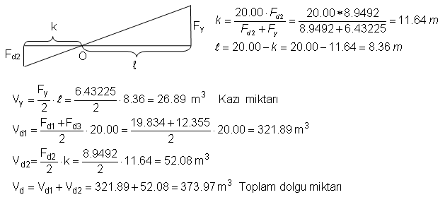
YÜKSEKLİK ÖLÇMELERİ
TOPOGRAFYA (HRT3350)

Slide 44


YÜKSEKLİK ÖLÇMELERİ
Trigonometrik Nivelman
Z
S_{E}
D_{Y}.cot z
t
S_{Y}
B
i
$$H_{B=}H_{A}+S_{Y}.\cot{z+i−t}$$
A
TOPOGRAFYA (HRT3350)

Slide 45
UZUNLUK VE DOĞRULTU ÖLÇMELERİ
Silsile Yöntemi ile Düşey Açı Ölçümü
(Hatırlatma)
TOPOGRAFYA (HRT3350)

Slide 46
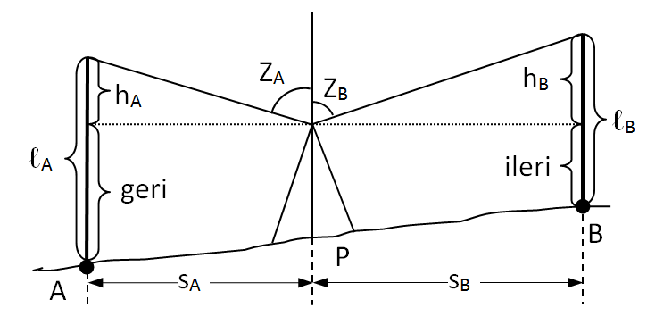
YÜKSEKLİK ÖLÇMELERİ
Trigonometrik Nivelman
TOPOGRAFYA (HRT3350)

Slide 47

YÜKSEKLİK ÖLÇMELERİ
Trigonometrik Nivelman
HT=HA+i+S.cot Z1
HT’=HA+i+S.cot Z2
-
h=HT-HT’=S (cot Z1-cotZ2)
TOPOGRAFYA (HRT3350)

Slide 48



YÜKSEKLİK ÖLÇMELERİ
ÖRNEK-1
TOPOGRAFYA (HRT3350)

Slide 49
YÜKSEKLİK ÖLÇMELERİ
ÖRNEK-2
TOPOGRAFYA (HRT3350)

Slide 50
8.BÖLÜM
ALAN VE HACİM HESAPLARI

